Slide 1
Uporaba IKT za izboljšanje učenja in motiviranja dijakov Izobraževaje na Finskem (Oulu) 18. – 24. 11. 2018
Patricija Veldin
Gimnazija Kranj
Koroška c. 13
4000 Kranj
11. 12. 2018
The federation of education in Jokilaaksot (vocational education) - JEDU

Slide 2
Zakaj na Finsko?
Odlični rezultati PISA leta 2015: preverjanje bralne pismenosti, matematike, znanstvenih predmetov in reševanja problemsko zasnovanih nalog
Digitalizacija mature, ki se je pričela z jesenskim rokom 2016, popolnoma pa bo matura digitalizirana s spomladanskim rokom 2019.
Uvajanje IKT v pouk in novi pristopi k učenju.

Slide 3
Predstavitev udeležencev na izobraževanju
19 udeležencev z nemških šol:
HLA - Die Flensburger Wirtschaftsschule , Flensburg
Berufsbildungszentrum Rendsburg-Eckernförde, Rendsburg
Theodor-Litt-Schule, Neumünster
Berufliche Schulen des Kreises Ostholstein in Eutin
Sliki 1 in 2: Predstavitev udeležencev in programa izobraževanja

Slide 4
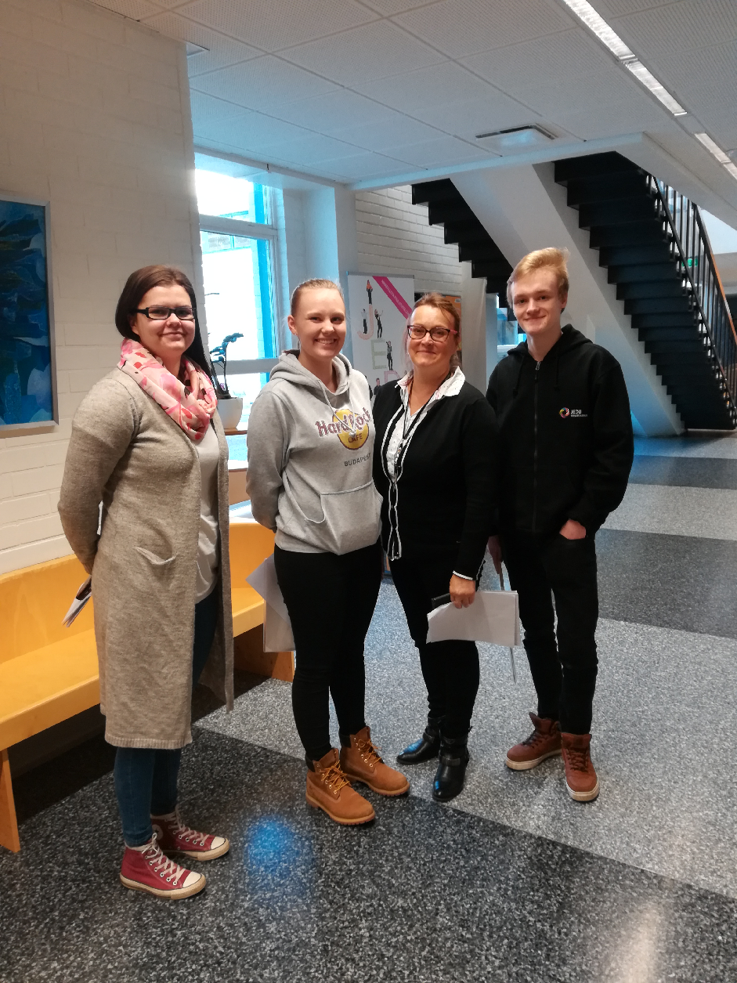
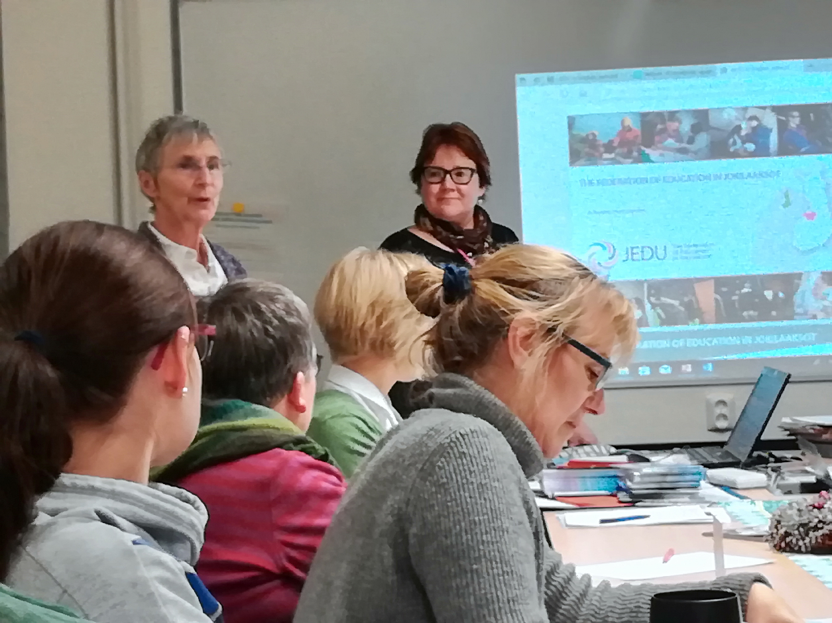
Na Finskem se v programe na poklicnih šolah vključujejo tako mladi kot odrasli, saj je vključevanje v izobraževanje omogočeno kadarkoli, kajti družba in država spodbujajta vseživljenjsko učenje. Učitelji imajo 23 do 30 ur pouka, a veliko dela z individualnim delom oz. načrtovanjem individualnega učnega načrta.
Slika 3: Informativni teden v Oulainen-u
Slika 4: Informacije o izobraževalnem centru poklicnih šol JEDU

Slide 5
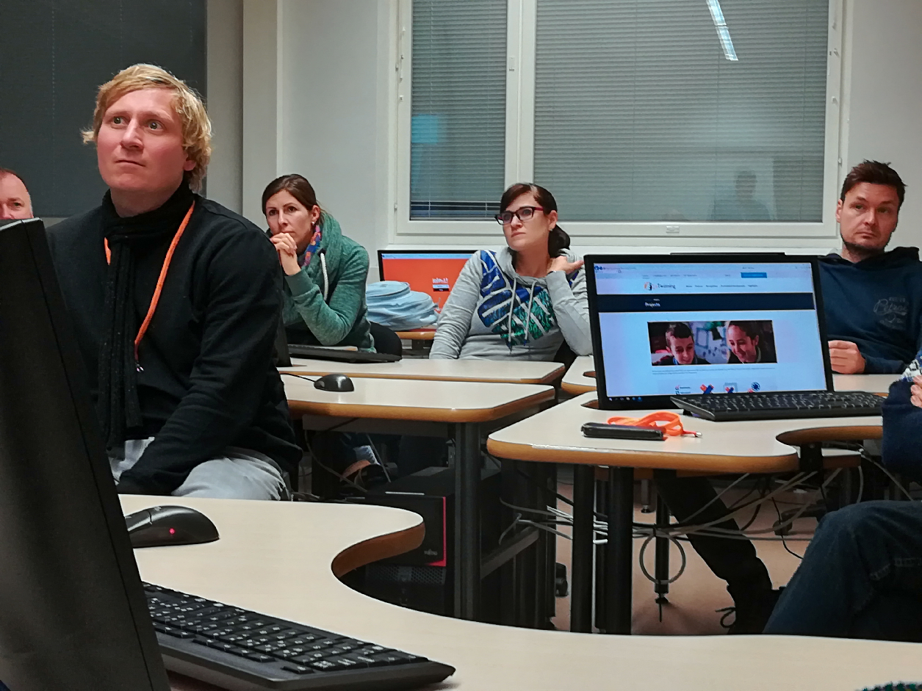
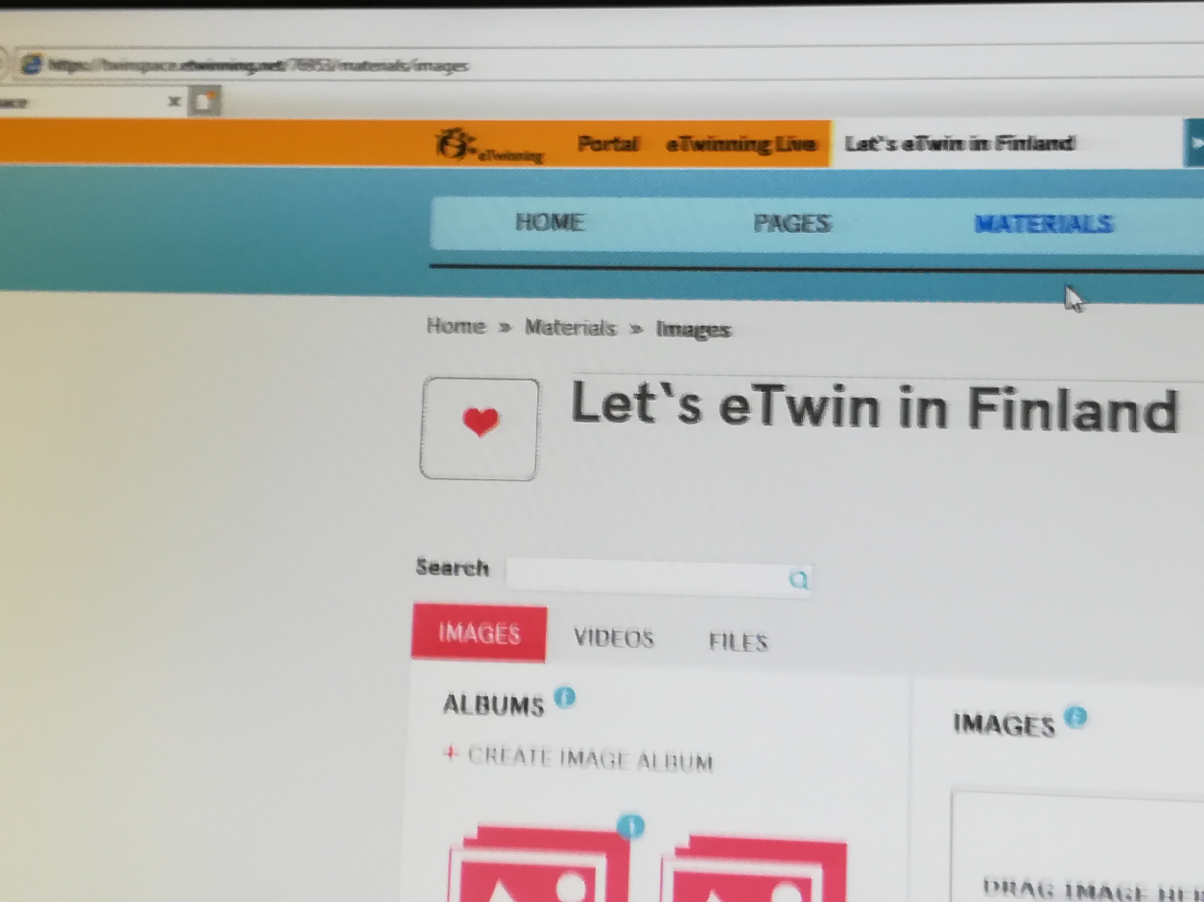
Sliki 5 in 6: Etwinning delavnica za udeležence seminarja

Slide 6
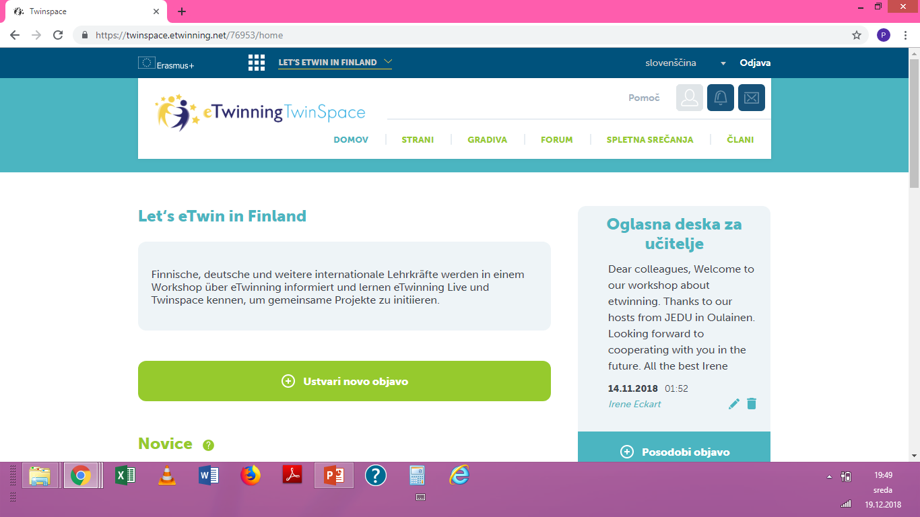
Slika 7: Etwinning delavnica

Slide 7
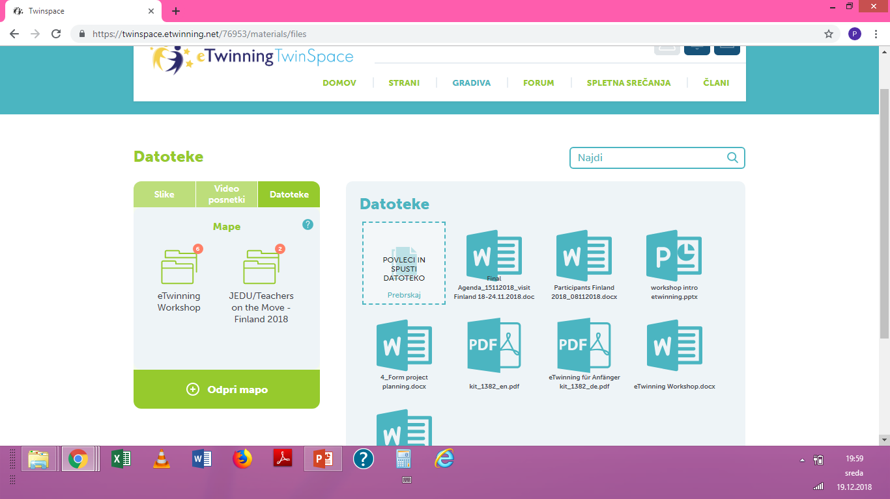
Slika 8: Etwinning delavnica

Slide 8
Uporaba aplikacij pri pouku
Kahoot https://kahoot.it/ - za uvodno motivacijo ali preverjanje znanja
Duolingo https://play.google.com/store/apps/details?id=com.duolingo – pri pouku tujih jezikov
Global Mapper http://www.bluemarblegeo.com/products/global-mapper.php -pri pouku geografije
Pinterest https://www.pinterest.com/ - za uvodno motivacijo, delo v parih ali skupinah, dijaki lahko pripenjajo slike ali različne video gradiva

Slide 9
Digitalizacija mature
Na Finskem se izobraževanje na gimnazijskem programu zaključi z maturo, ki je sestavljena iz 5 predmetov: materni jezik; drugi uradni jezik na Finskem (švedščina ali finščina); tuj jezik; matematika; izbirni družboslovni ali naravoslovni predmet.
Vsi kandidati pišejo test iz maternega jezika (finščina, švedščina in laponski jezik). Test v finskem in švedskem jeziku je v dveh delih, delo z besedilom in esej. Pri preverjanju dela z besedilom ocenjujejo kandidatovo sposobnost analitičnega mišljenja in jezikovno izražanje.
Kandidat, ki je kot materni jezik izbral laponski jezik, piše le esej.

Slide 10
Kandidat, katerega materni jezik ni finščina, švedščina ali laponski jezik, ali uporablja znakovni jezik kot prvi jezik, nadomesti test iz maternega jezika s testom iz drugega uradnega jezika. Test vsebuje naloge, ki preverjajo bralno razumevanje in pisno sporočanje.
Izbor tujih jezikov za maturo je: angleščina, francoščina, nemščina, španščina, italijanščina, portugalščina, latinščina, laponski jezik.
Prva digitalizacija mature je bila za jesenski rok mature 2016. Predmeti, ki so imeli digitalizirane teste, so bili nemški jezik, geografija in filozofija.
Spomladanski rok mature 2019 bo popolnoma digitaliziran, matematika pa je zadnji predmet, ki se je v zadnjem šolskem letu pisal na papir.

Slide 11
Matura se piše s pomočjo prenosnih računalnikov. Kandidati lahko sami prinesejo svoj prenosni računalnik (princip BYOD) ali si jih izposodijo v šoli.
Uporablja se več različnih modelov prenosnih računalnikov, na vseh pa so uporabili operacijski sistem Linux, ki so ga dobili na USB ključih.
Operacijski sistem je prilagojen in kandidati ne morejo dostopati do svojih datotek in programov, temveč samo do aplikacij in gradiv, ki so bili vnaprej nameščeni v operacijskem sistemu.
Računalniki kandidatov so povezani s strežnikom preko lokalnega omrežja, ki ni povezano z internetom.
Kandidati dobijo naloge in gradiva prek brskalnika, ki se povezuje s sistemom za maturo, ta pa je povezan s krajevnim strežnikom.

Slide 12
Odgovori in datoteke kandidatov se samodejno kopirajo na lokalnem strežniku.
Odgovore kandidatov se pošlje na finski državni izpitni center. Odgovore se shrani na USB ključe in dostavi na izpitni center, kjer so ocenjeni.
Na Finskem so že leta 2010 sprejeli Nacionalni načrt za Izobraževalno uporabo informacijske in komunikacijske tehnologije.

